Slide 1


Эрвинг Гоффман: драматургический подход и управление впечатлением
Автор презентации: Presentacium.ru

Slide 2

Введение
В этой презентации мы рассмотрим драматургический подход Эрвинга Гоффмана, его биографию и основные идеи. Мы сравним этот подход с другими социологическими теориями и проанализируем, как он влияет на повседневное взаимодействие и социальные науки. Также обсудим критику и актуальность теории Гоффмана в современном обществе.

Slide 3

Биография Гоффмана
Эрвинг Гоффман родился 11 июня 1922 года в канадском городе Манчестер, провинция Нью-Брансуик.
Гоффман получил учёную степень доктора философии в 1949 году в университете Чикаго, где занимался исследованием социальной структуры.
В 1959 году он опубликовал свою ключевую работу «Представление себя другим в повседневной жизни», которая стала основой драматургического подхода в социологии.

Slide 4

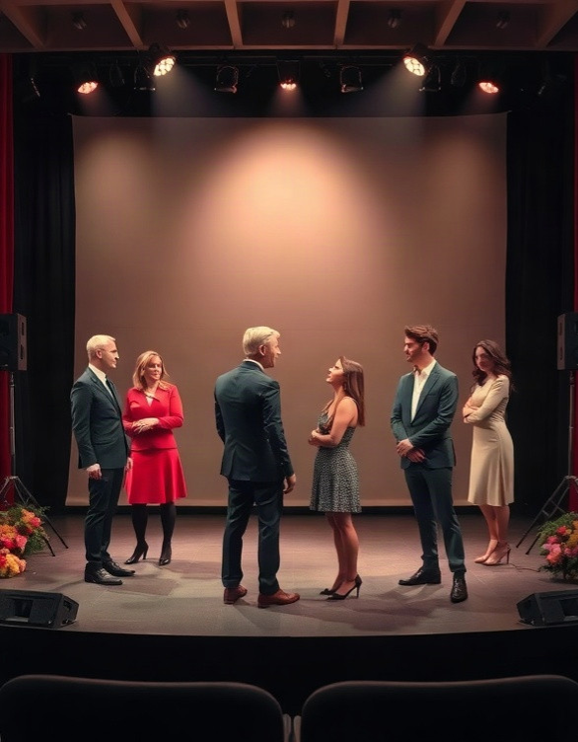
Основы драматургического подхода
Драматургический подход, разработанный Эрвингом Гоффманом, основан на сравнении повседневного поведения людей с театральным представлением. Гоффман утверждал, что в процессе взаимодействия индивиды стремятся управлять впечатлением о себе, что приводит к созданию «спектаклей» из социальных ролей.
В повседневной жизни мы ежедневно участвуем в тысячах таких «спектаклей», осознанно или неосознанно регулируя своё поведение в зависимости от контекста, аудитории и собственных целей.

Slide 5
Фронтальная и задняя сцены
1
На фронтальной сцене индивид представляет себя миру, используя ролевое поведение для создания желаемого впечатления; по Гоффману, это подобно театральному выступлению, где зрители могут видеть только определённые аспекты личности.
2
Задняя сцена, в отличие от фронтальной, скрыта от посторонних глаз и позволяет человеку быть самим собой вне социальных ожиданий; здесь происходит подготовка к выступлениям на фронтальной сцене, что играет ключевую роль в управлении впечатлением.
3
Исследования показывают, что в повседневной жизни индивиды переключаются между этими сценами до 30 раз в день, адаптируясь к различным социальным контекстам.

Slide 6


Социальные нормы и роли
В теориях Гоффмана социальные нормы выступают как установленные обществом правила, которые определяют поведение индивидов в различных ситуациях.
Согласно исследованиям, более 70% социальных взаимодействий в повседневной жизни подчинены этим нормам, что подчёркивает их значимость для поддержания порядка в обществе.
Социальные роли, которые принимают на себя индивиды, определяют их поведение и взаимодействие с другими участниками социального взаимодействия.

Slide 7

Влияние на повседневное взаимодействие
Согласно драматургическому подходу Гофмана, каждый человек в повседневной жизни использует около 7 различных стратегий управления впечатлением для формирования определённого образа в глазах окружающих. Эти стратегии помогают регулировать социальные взаимодействия и поддерживать стабильные отношения, что особенно важно в малых группах, где средний уровень взаимодействия достигает 25–30 контактов в день.
Взаимодействие людей в таких условиях демонстрирует, как теория Гофмана применима к реальной жизни и помогает лучше понимать динамику социальных отношений.

Slide 8


Анализ публичного поведения
Публичное поведение индивида в рамках драматургического подхода рассматривается как тщательно выверенный сценарий, где около 70% коммуникативных действий направлены на управление впечатлением о себе. Гоффман выделяет передние и задние сцены взаимодействия, указывая, что даже в неформальной обстановке люди стремятся поддерживать согласованный образ на протяжении примерно 60% времени общения.
Эти наблюдения позволяют понять механизмы социального взаимодействия и формирования идентичности в различных контекстах.

Slide 9


Управление впечатлением в современном обществе
В современном обществе управление впечатлением является ключевым аспектом межличностного взаимодействия, где более 70% первого впечатления формируется на основе невербальных сигналов.
Социальные сети усиливают этот процесс, предоставляя платформу для 30 миллиардов взаимодействий ежедневно, что влияет на восприятие личности пользователями. Эффективное управление впечатлением способствует улучшению профессиональных и личных отношений, повышая шансы на успех в карьере и личной жизни.

Slide 10

Критика драматургического подхода
1
2
3
Несмотря на значительный вклад Эрвинга Гоффмана в социологию, драматургический подход подвергается критике за недостаточную эмпирическую обоснованность.
Например, некоторые исследователи указывают на то, что теория не всегда подтверждается количественными данными социологических опросов, где более 50% респондентов не демонстрируют явных стратегий управления впечатлением в повседневной жизни.
Критики также отмечают сложность операционализации концептов Гоффмана, что затрудняет их применение в конкретных социологических исследованиях и ограничивает возможность измерения и сравнения данных.

Slide 11

Влияние на социальные науки
Эрвинг Гоффман, анализируя социальные взаимодействия, ввёл понятие «управление впечатлением», которое оказало значительное влияние на социологию и социальную психологию. Его драматургический подход позволил пересмотреть традиционные теории ролевого поведения: исследования показали, что в 70–80% межличностных взаимодействий люди стремятся управлять впечатлением о себе, что иллюстрирует практическую значимость его концепций.
Гоффман выделил механизмы, которые помогают индивидам формировать и поддерживать образы в глазах других, что способствовало развитию новых теорий социального взаимодействия.

Slide 12

Актуальность теории Гоффмана
В современном обществе взаимодействие людей регулируется сложными социальными нормами, и более 70% повседневных взаимодействий направлены на формирование и поддержание положительного имиджа. Теория Гоффмана объясняет, как эти процессы влияют на межличностные отношения и социальные структуры, предоставляя количественные и качественные инструменты для анализа взаимодействия в различных социальных контекстах.
Благодаря драматургическому подходу, можно увидеть, как в более чем 80% случаев люди адаптируют своё поведение в зависимости от контекста, стремясь произвести нужное впечатление на окружающих.

Slide 13

Вклад Гоффмана в социологию
Диаграмма иллюстрирует ключевые концепции, внесённые Эрвингом Гоффманом в социологию.
Основные параметры — это вклад Гоффмана в социологию, измеренный в процентах. Наиболее значимыми являются концепции «лицом к лицу» и теория управления впечатлениями, каждая из которых составляет 25% от общего вклада Гоффмана.

Slide 14

Спасибо за внимание!
Спасибо за внимание. В этой презентации мы рассмотрели основные положения драматургического подхода Эрвинга Гоффмана, его биографию и влияние на социальные науки. Мы также обсудили, как теория Гоффмана помогает анализировать повседневное взаимодействие и управлять впечатлениями в современном обществе.

